Slide 1
E宠
万慧
Notes:
注：项目名称，项目组员

Slide 2
项目名称：E宠
小组口号：正品、精选、简单
项目组员：万慧
指导老师：田江
项目用时：2周
实现功能:登陆，注册，购物车

Slide 3
项目简介
E宠网站是一个销售宠物用品的电商网站，它可以向中国养宠家庭提供优质，受欢迎的正品宠物用品。网站销售宠物商品品类超三万，商品囊括宠物粮食、宠物零食、宠物保健医疗用品、宠物服饰等商品，方便用户为自己的宠物买到舒适合适的用品，方便快捷简单的操作让养宠物的用户享受到E宠带来的便捷

Slide 4
项目功能模块图
E 宠
登录
全球特卖
国家馆
服饰城
购物车
注册
热卖礼包
清仓特价
商品详情
商品列表

Slide 5
技术框架
技术 : jQuery、Jason、html、css、ajax
技术核心 : jason
难点 : 前端和后台的交互

Slide 6
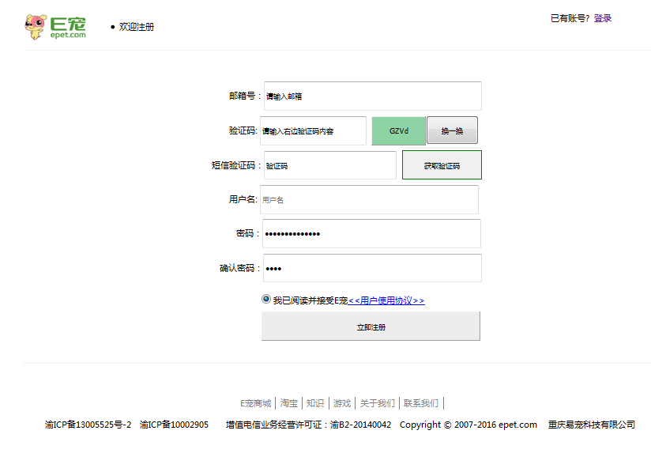
注册

Slide 7
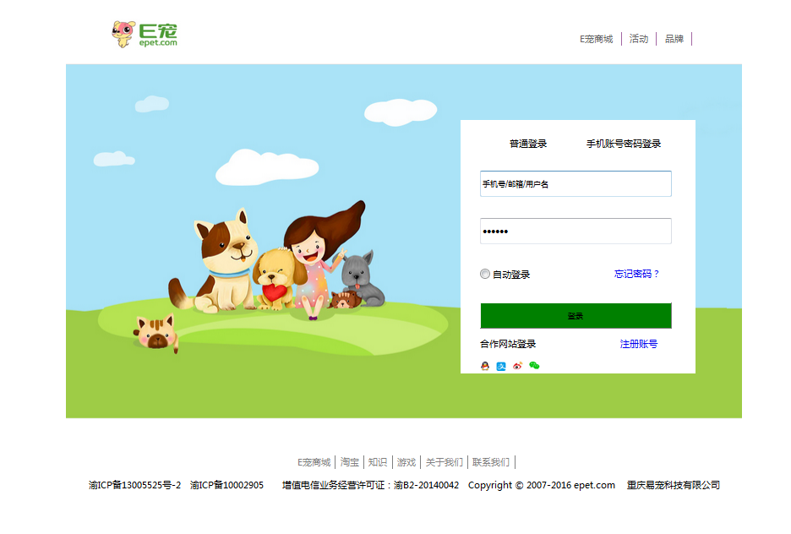
登录

Slide 8
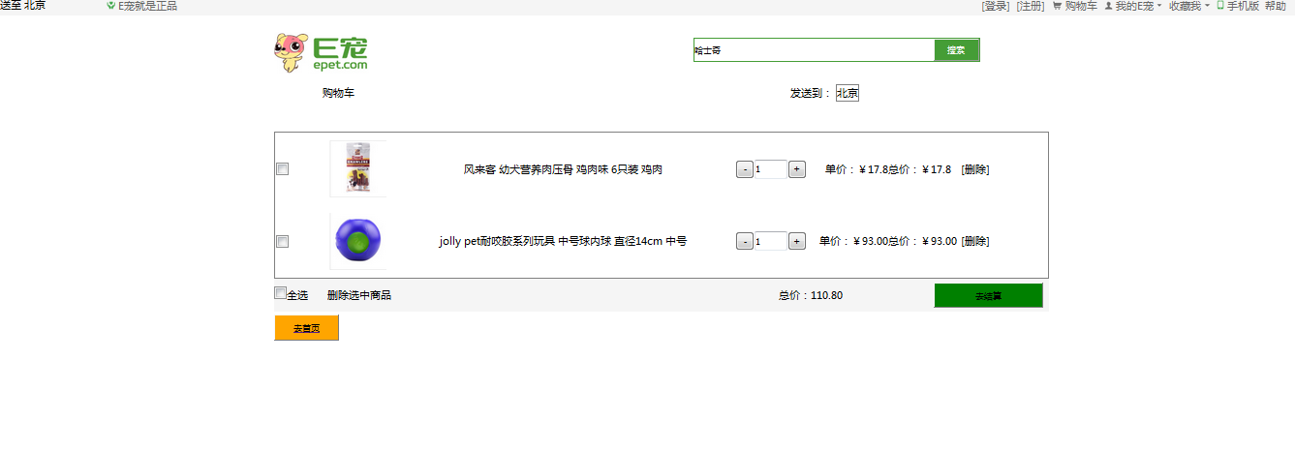
购物车

Slide 9
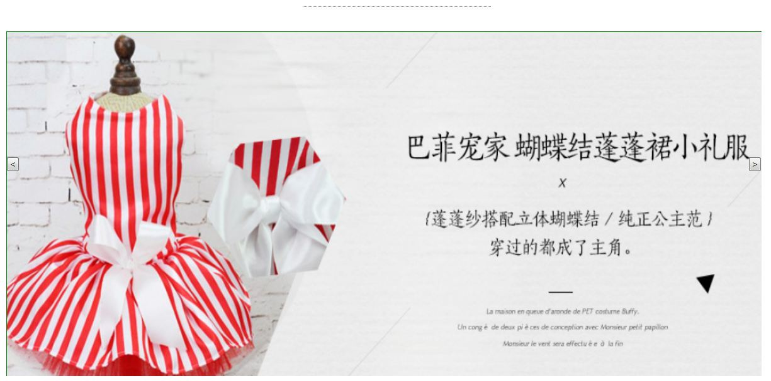
轮播图

Slide 10
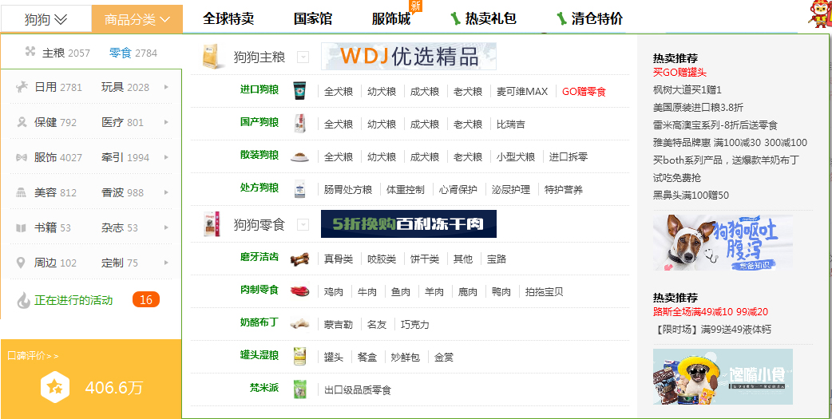
页签

Slide 11
项目收获
通过两周的项目时间，收获如下:
1）在这两周的时间里，将前两个阶段学习的知识在做项目的过程中又回顾了一遍。
2）之前学过但是不太用的知识点在项目中掌握的也更牢固了。
3）在学习的过程中理解的不透的知识点也了解的更透彻。
4）之前学习了很多，但是没有综合在一起练习过，通过这次做项目，思维也更清晰有条理。

Slide 12
以上就是我们组所做的项目—……。

